Slide 1
Я знаю, как это сделать, и научу Вас.
Выполнила Бикмухаметова Л.Н.
МБОУ «СОШ №12»

Slide 2
В XXI веке дети незаметно исчезли из дворов больших городов — теперь они играют в компьютерные игры или благовоспитанно проводят время в специально организованных детских клубах. Вместе с детьми исчезла культура дворовых игр и дворовая социализация (со всеми ее особенностями). И если малышей еще можно встретить на площадках под присмотром родственников, то школьников не видно почти совсем. Мы видим опустевшие весенние дворы и вспоминает исчезнувшие игры, которые во многом сделали нас такими взрослыми, какими мы стали.

Slide 3
Резиночки
Как играть. Главный атрибут этой игры для девочек — бельевая резинка. Идеальное количество играющих — 3–4 человека. Каждая участница выполняет прыжковые фигуры и комбинации на разной высоте: от уровня щиколоток (прыгают «первые») до уровня шеи (прыгают «шестые»). Прыжки через резиночку, натянутую на уровне бедра, носили таинственное название «пожэпэ». Как только прыгунья ошибается, на ее место встает другая участница, а допустившая ошибку девочка надевает на себя резинку. Если игроков четверо, пары меняются местами, когда оба игрока из одной пары поочередно допускают ошибки.
Что развивает: вестибулярный аппарат, координацию, внимательность. Учит тренироваться, побеждать, достойно проигрывать, прыгать выше всех и дружить с девочками, даже если в данную минуту они соперницы.

Slide 4
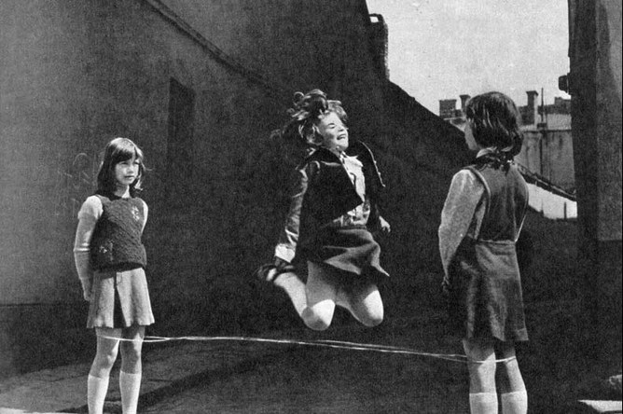

Slide 5
Классики
Как играть. Требуются мелки, асфальтовая площадка и камушек (или шайба). Рисуешь мелком клеточки с цифрами в определенной последовательности, и можно прыгать хоть в одиночку. Главное — попасть камнем в клетку, допрыгать до нее на одной или двух ногах и вернуться обратно тем же путем. Самым удачливым игроком считается тот, кому удается пройти весь путь от единички до десятки. Количество игроков в «классики» может быть любое.
Что развивает: ловкость, меткость, умение концентрироваться и знание цифр, если игроки совсем малыши.

Slide 6
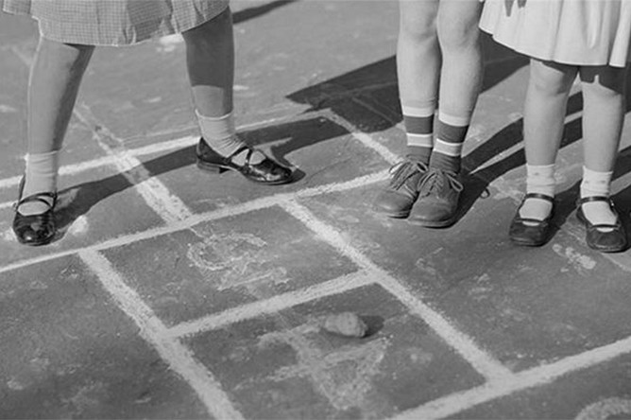

Slide 7
Колечко-колечко
Как играть. Игроки садятся в ряд и складывают ладони лодочкой. Водящий держит в кулаке или сложенных ладонях мелкий предмет, например монетку, пуговицу, колечко. По очереди обходит каждого игрока, вкладывая в его «лодочку» свою и произнося считалку: «Я ношу-ношу колечко и кому-то подарю». Задача водящего — незаметно вложить «колечко» одному из игроков и произнести «Колечко-колечко, выйди на крылечко!» После этого игрок, которому достался предмет, вскакивает и пытается убежать. Задача остальных участников — задержать убегающего.
Что развивает: способность следить за манипуляциями окружающих, действовать быстро и решительно.

Slide 8
Море волнуется раз
Как играть. Ведущий отворачивается от игроков и произносит считалочку:
Море волнуется раз,
Море волнуется два,
Море волнуется три,
Морская фигура на месте замри!
Пока он говорит, участники хаотично двигаются в любом порядке, изображая руками движения волн. Как только водящий замолкает, нужно замереть в какой-нибудь фигуре. Водящий подходит к одному из игроков и дотрагивается до него. Игрок изображает свою фигуру в движении, а водящий угадывает, что это такое. Игрок, чью фигуру не удалось угадать, сам становится водящим.
Что развивает: воображение, спонтанность и артистичность.

Slide 9
Колечко-колечко
Колечко-колечко
Как играть. Игроки садятся в ряд и складывают ладони лодочкой. Водящий держит в кулаке или сложенных ладонях мелкий предмет, например монетку, пуговицу, колечко. По очереди обходит каждого игрока, вкладывая в его «лодочку» свою и произнося считалку: «Я ношу-ношу колечко и кому-то подарю». Задача водящего — незаметно вложить «колечко» одному из игроков и произнести «Колечко-колечко, выйди на крылечко!» После этого игрок, которому достался предмет, вскакивает и пытается убежать. Задача остальных участников — задержать убегающего.
Что развивает: способность следить за манипуляциями окружающих, действовать быстро и решительно.

Slide 10
Вы поедете на бал?
Как играть. Водящий произносит считалку:
Да и нет не говорите,
черное-белое не называйте,
Вы поедете на бал?
Его задача — запутать игрока. После считалки водящий задает игроку самые разные уточняющие вопросы: в чем поедет, на чем поедет, какого цвета будет платье или брюки, как зовут жениха и т.д. Задача игрока — ответить на вопросы, не используя слова «да», «нет», «черный», «белый». Интереснее всего перемешивать простые и сложные вопросы, менять темп речи и интонацию.
Что развивает: умение нестандартно мыслить, следить за собственной речью, удерживать внимание и быстро находить выход из сложившейся ситуации.

Slide 11
Все эти игры организуются на свежем воздухе. Возраст играющих не ограничивается возрастными рамками. Могут играть как младшие школьники, так и старшие школьники. И подготовки не требуется. Можно организовать эти игры экспромтом. Игры все подвижные, что очень важно в наше время!

